Slide 1

Notes:
1.7.2013
1
‹#›

Slide 2

Notes:
1.7.2013
2
‹#›

Slide 3
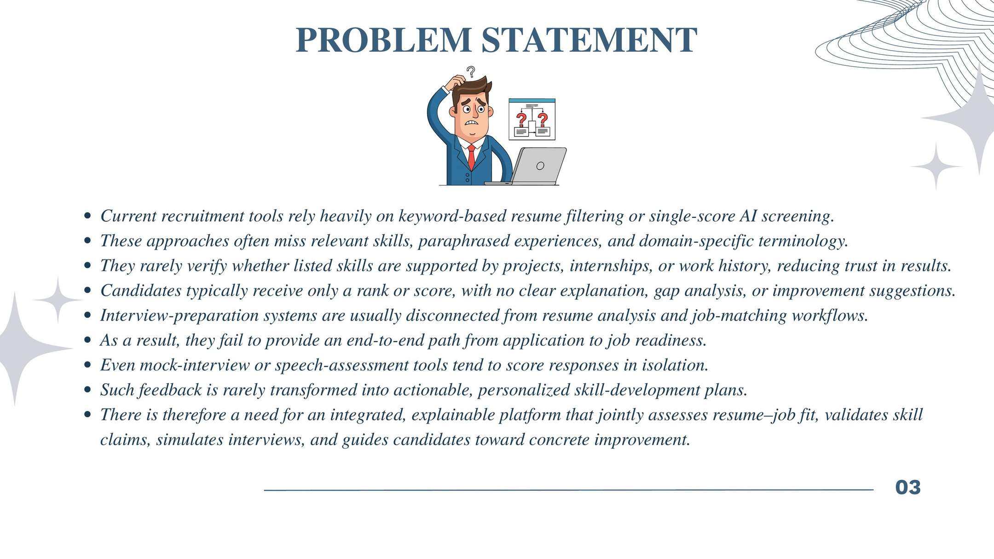
Notes:
1.7.2013
3
‹#›

Slide 4
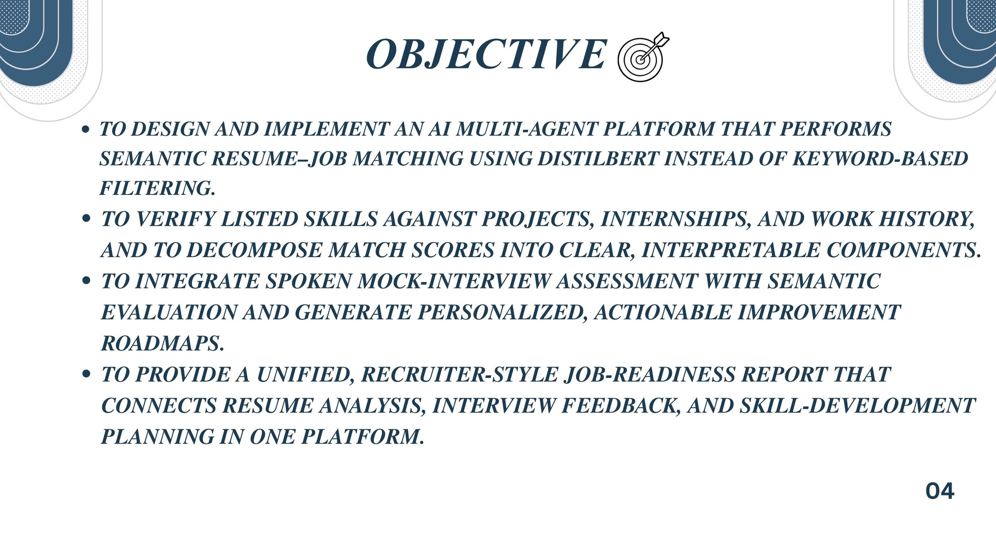
Notes:
1.7.2013
4
‹#›

Slide 5
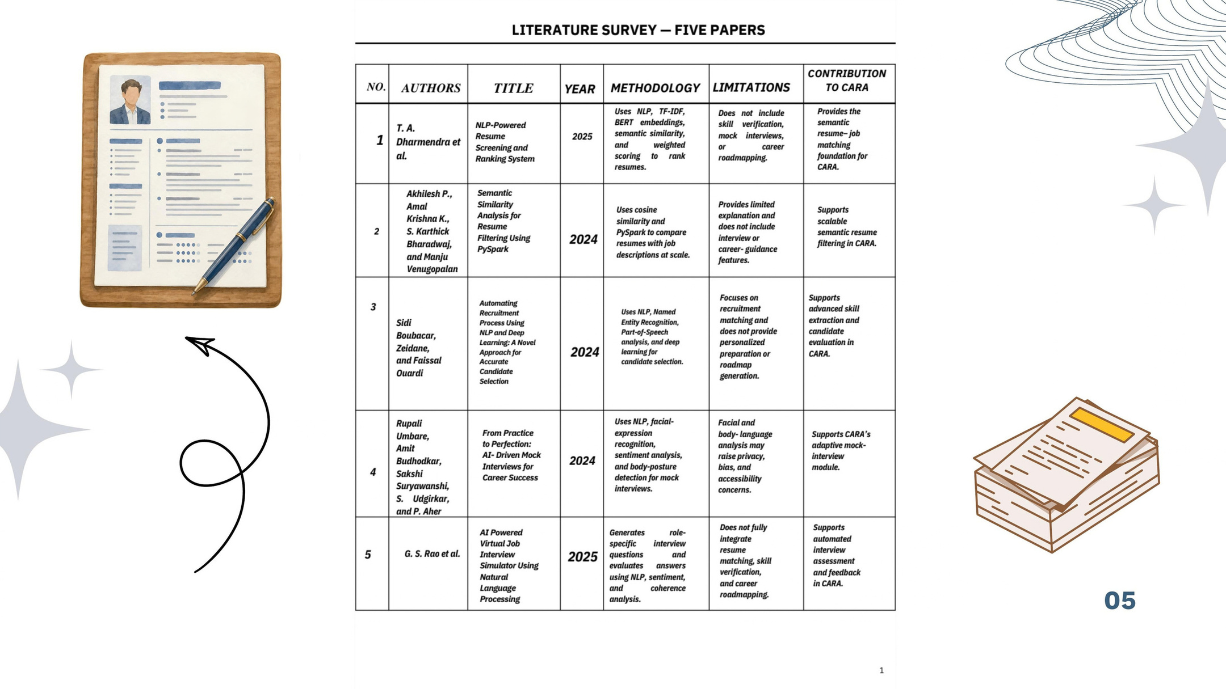
Notes:
1.7.2013
5
‹#›

Slide 6

Notes:
1.7.2013
6
‹#›

Slide 7
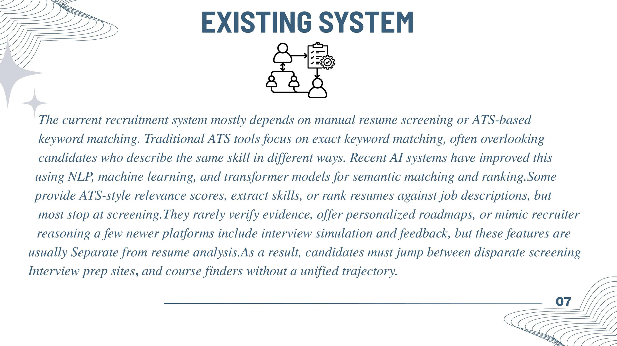
Notes:
1.7.2013
7
‹#›

Slide 8
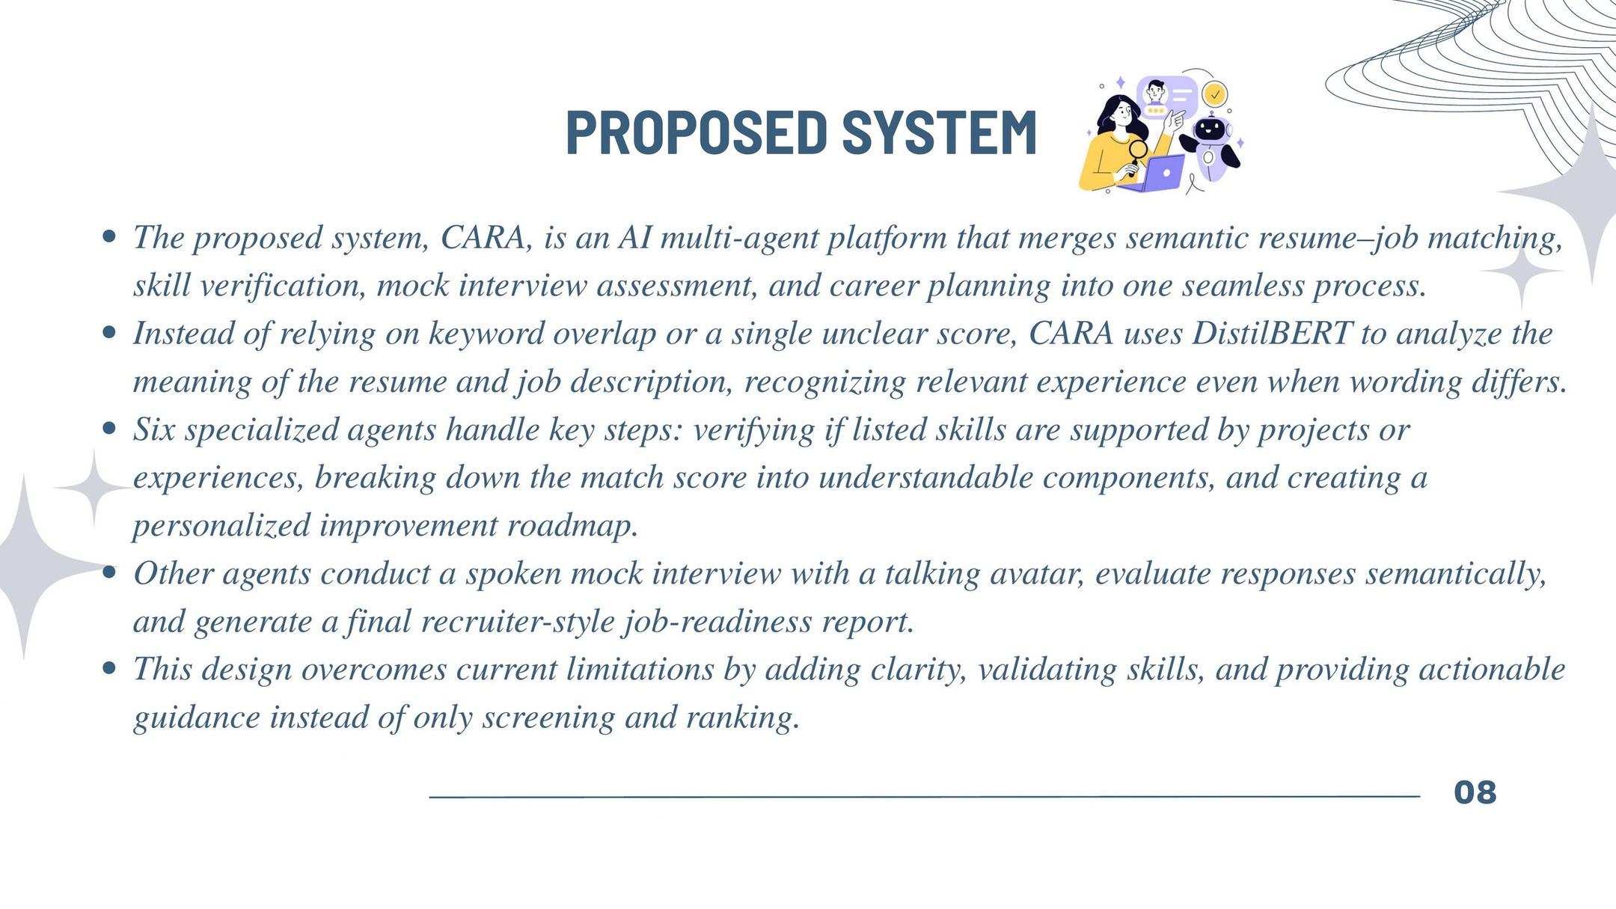
Notes:
1.7.2013
8
‹#›

Slide 9

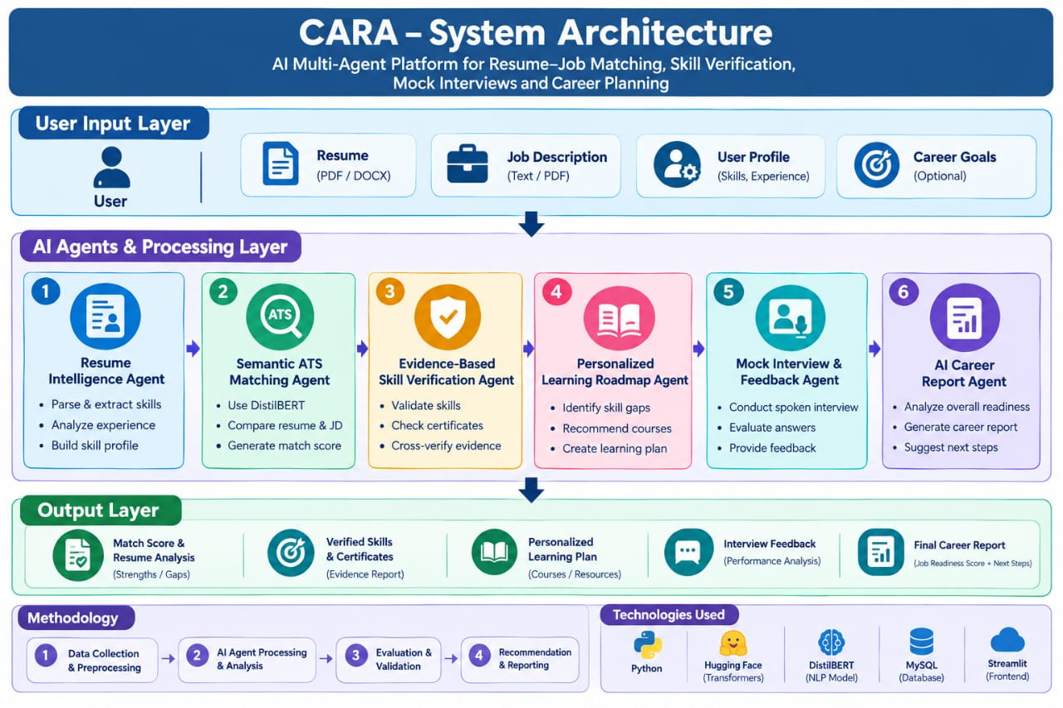

SYSTEM ARCHITECTURE
09
Notes:
1.7.2013
9
‹#›

Slide 10

Notes:
1.7.2013
10
‹#›

Slide 11
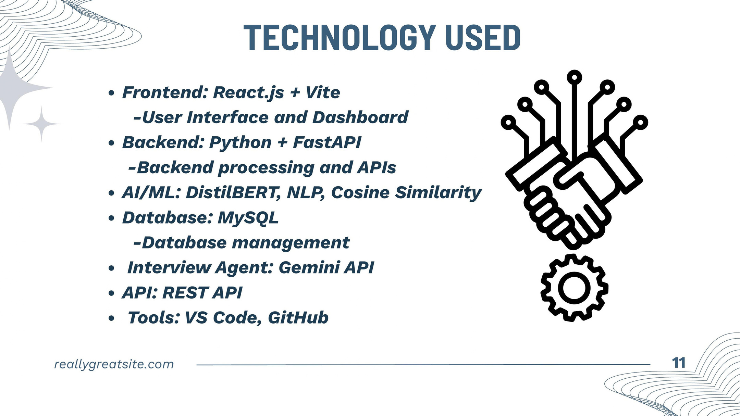
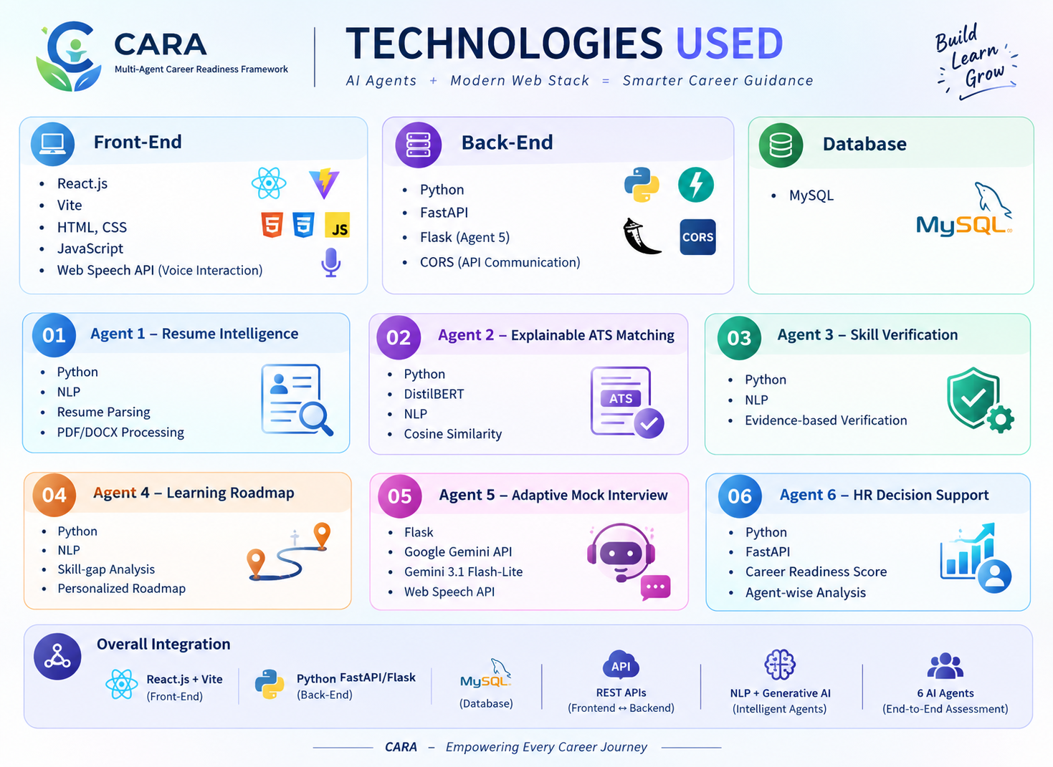
Notes:
1.7.2013
11
‹#›

Slide 12

Notes:
1.7.2013
12
‹#›

Slide 13
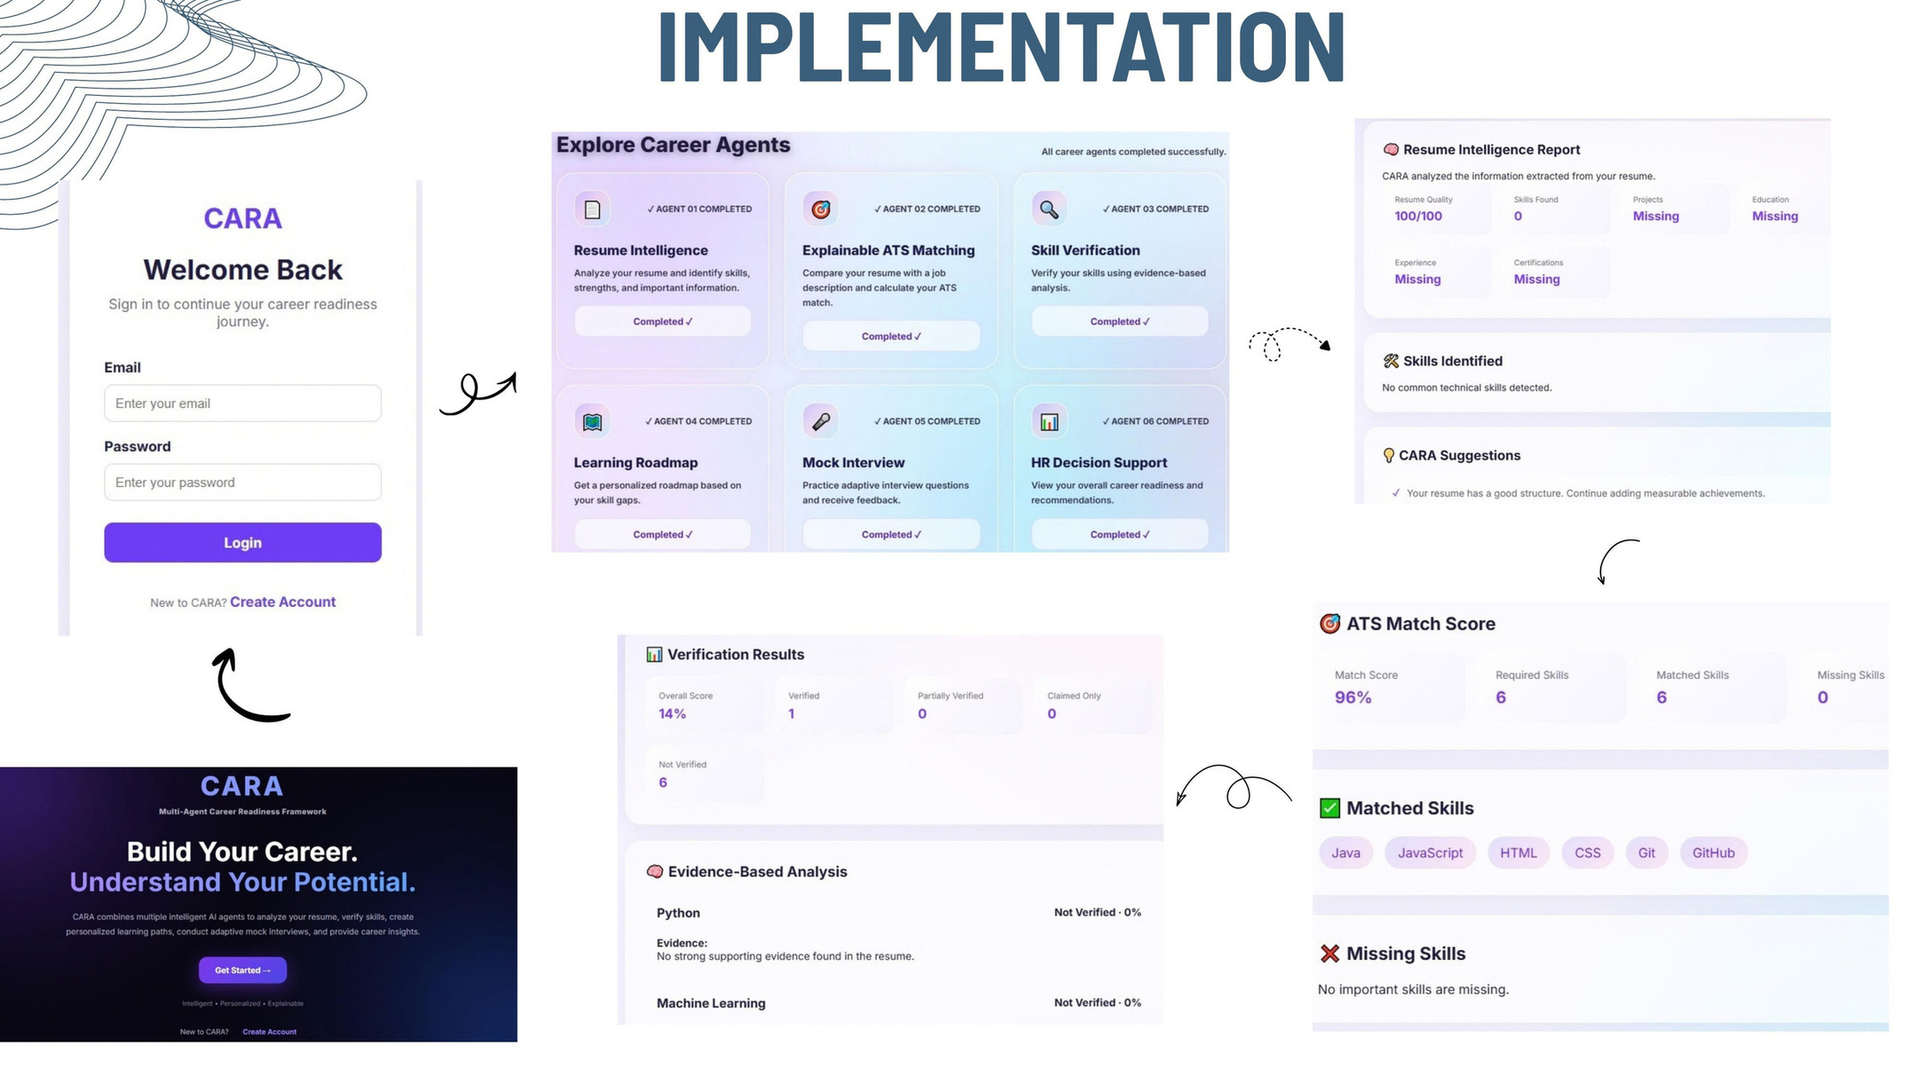
Notes:
1.7.2013
13
‹#›

Slide 14

Notes:
1.7.2013
14
‹#›

Slide 15

Notes:
1.7.2013
15
‹#›

Slide 16

Notes:
1.7.2013
16
‹#›

Slide 17

Notes:
1.7.2013
17
‹#›

Slide 18

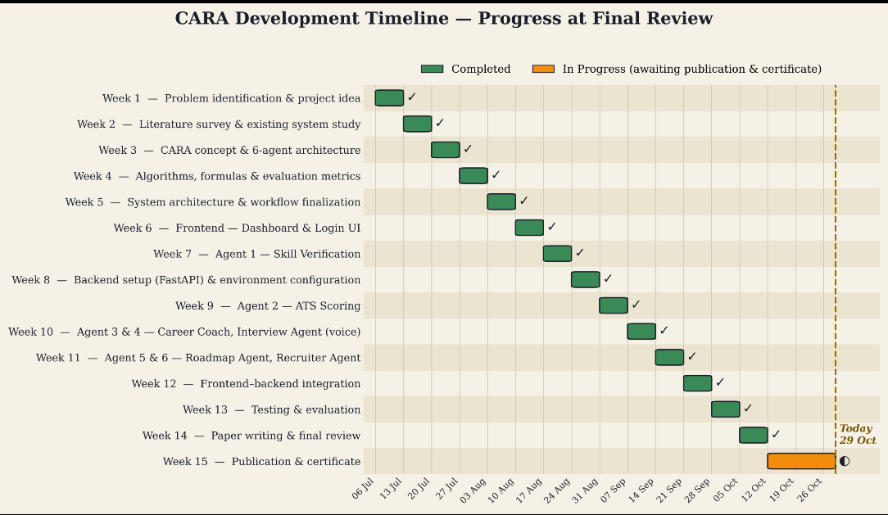
GANTT CHART
18
Notes:
1.7.2013
18
‹#›

Slide 19

Notes:
1.7.2013
19
‹#›

